Slide 1
데이터 통신
실습03 - WLAN
201511054 컴퓨터과학과 임현

Slide 2
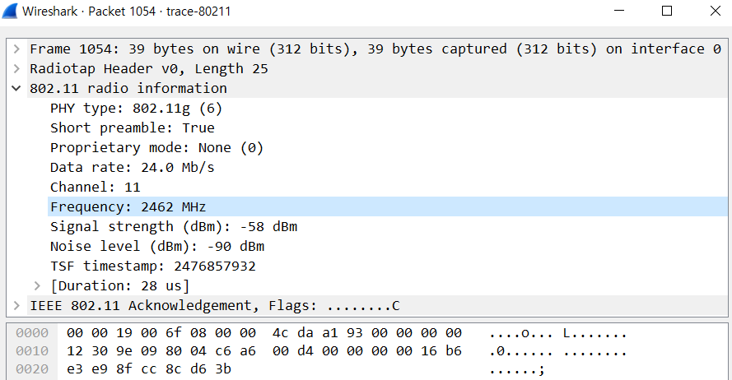
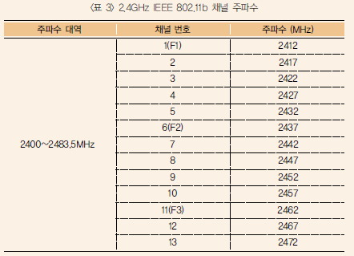
1. What is the channel frequency?
Channel Frequency : 2462
Channel Number : 11
Channel Frequency는 채널 주파수로,
오른쪽 그림과 같이 5MHz 간격으로 나누어져 있는
채널 주파수 중 하나이다.

Slide 3
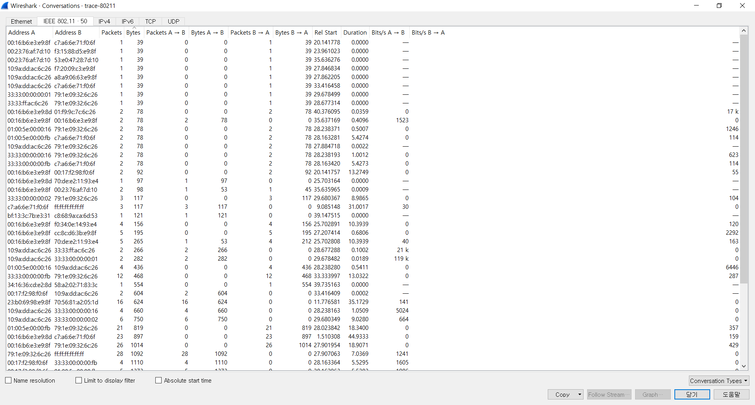
Statistics → Conversation → WLAN tab

Slide 4
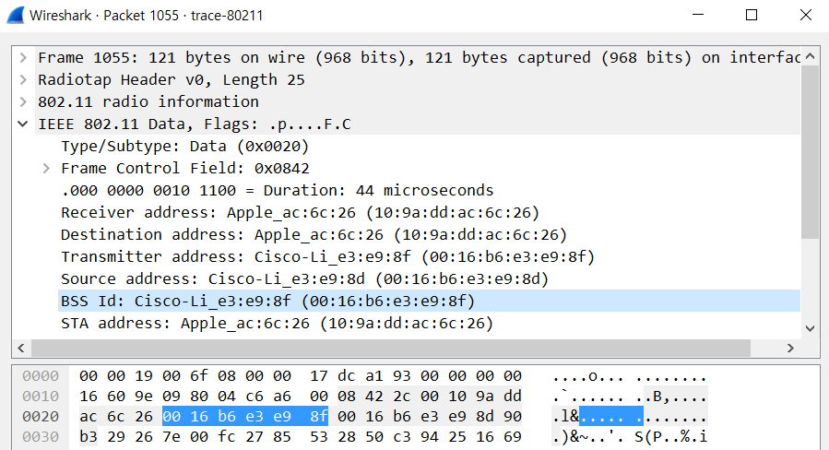
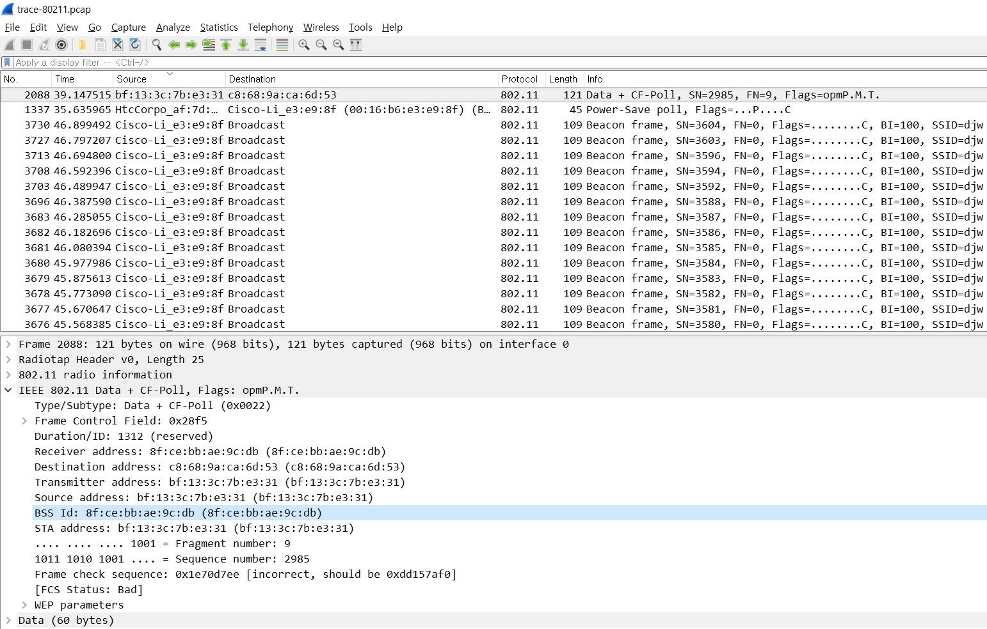
2. What is the BSS ID used by the wireless conversations
with the largest packet number?
가장 일반적인 BSS ID는 (00:16:b6:e3:e9:8f)이다.
하지만 Source 또는 Destination 주소로 정렬을 한다면
No. 2088 Frame의 BSS ID가 (8f:ce:bb:ae:9c:db)로 가장 큰 패킷 넘버를 가지고 있다.

Slide 5
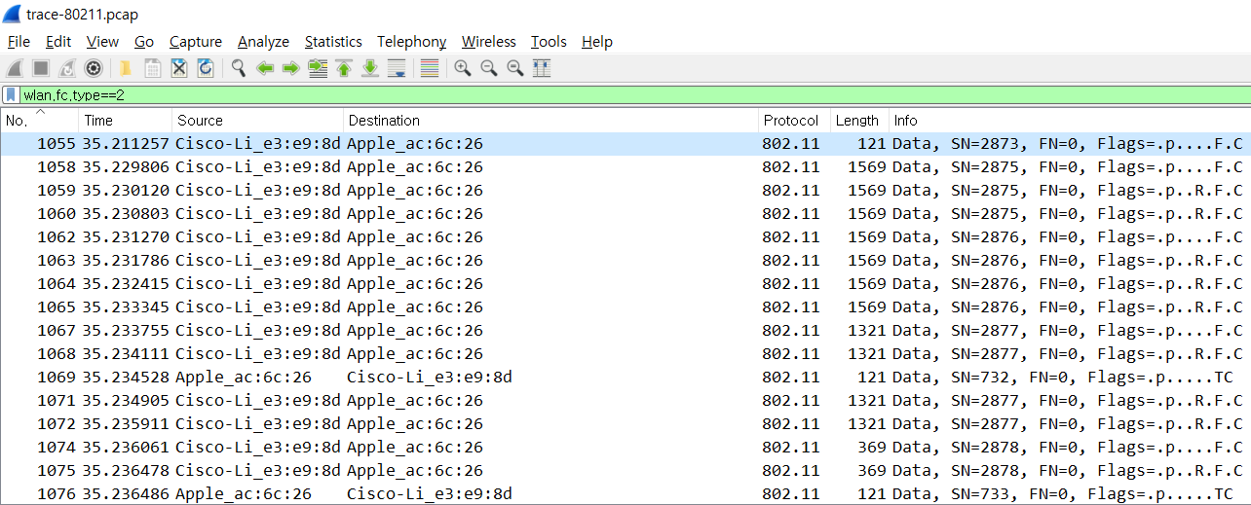
You can filter only Data frames.

Slide 6
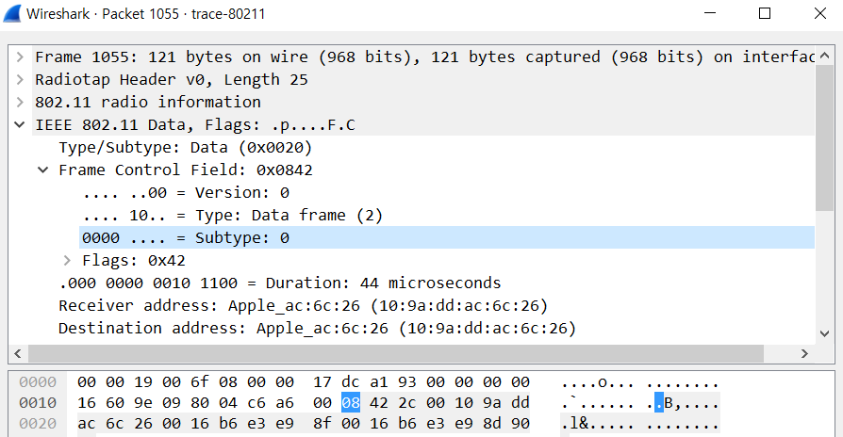
3. How many data frames in the trace?
What is the most common subtype of Data frame?
3731개의 패킷 중 1783개의 프레임이 데이터 프레임이다.
또한 데이터 프레임에서 가장 일반적인 subtype은 ‘0’이다.

Slide 7
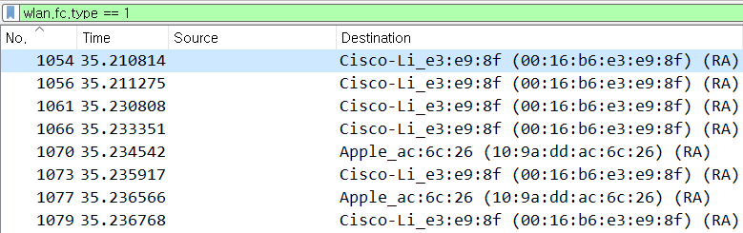
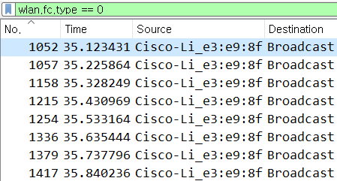
Perform the same exercise for Control (Type 1) and Management (Type 0)
frames by changing the filter expression to search for a different Type value.
Control frame
Management frame

Slide 8
4. How many control frames in the trace?
How many management frames in the trace?
What are the most common subtypes of Control frame and Management frame?
contorl frames
management frame
컨트롤 프레임에서 가장 일반적인 subtype은 ‘13’이다.
매니지먼트 프레임에서 가장 일반적인 subtype은 ‘8’이다.
Acknowledgement
Beacon frame

Slide 9
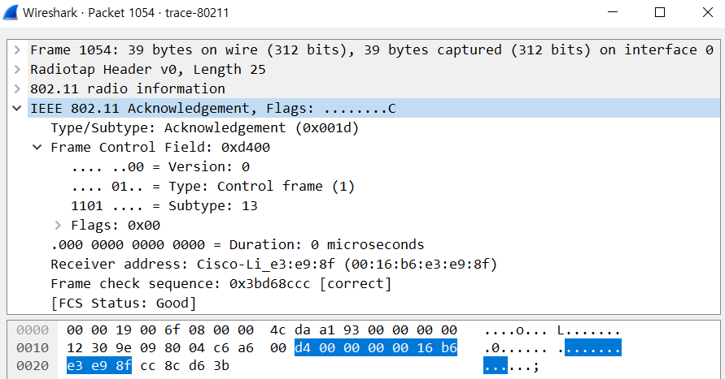
Inspect the IEEE 802.11 record of an Acknowledgement frame

Slide 10
5. List the fields in an Acknowledgement frame and their lengths in bytes.

Slide 11
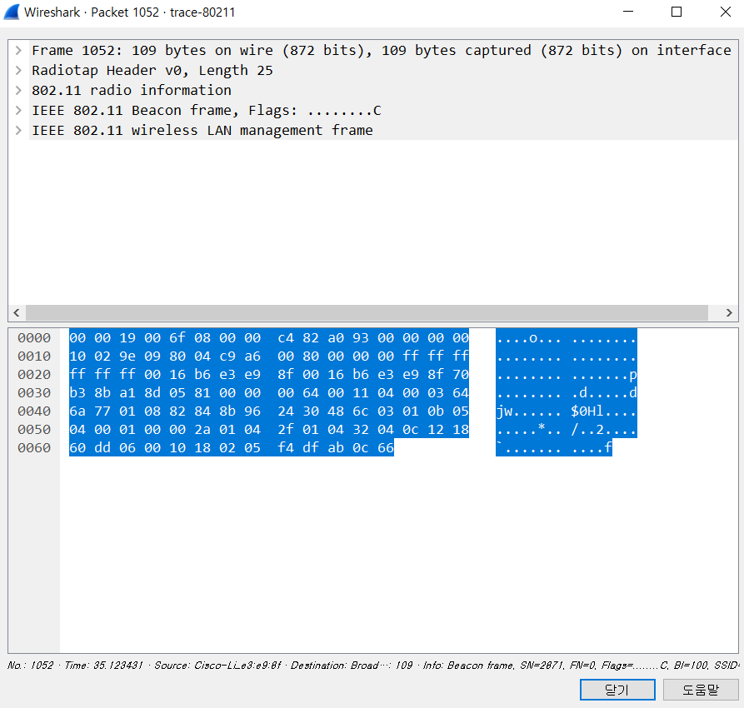
Expand the payload of the Beacon frames to view
its parameters and answer these questions:

Slide 12
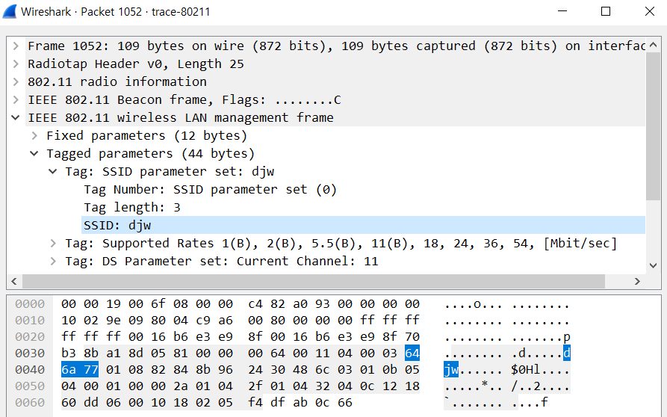
6. What is the SSID of the main AP?
This is one of the tagged parameters in the Beacon frame.
Main SSID는 ‘djw’ 이다.

Slide 13
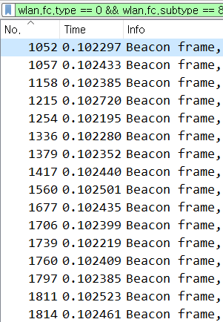
7. How often are Beacon frames sent for the main AP?
평균적으로 0.102 초가 걸린다.

Slide 14
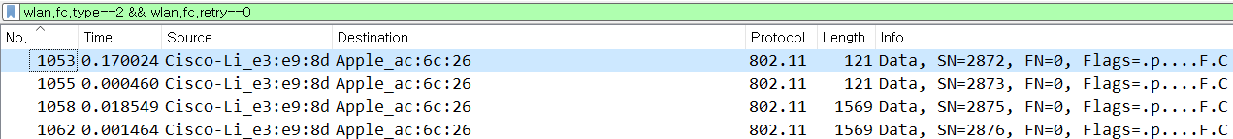
Use filter expressions to find the number
of data frames that are originals and retransmissions.
For example, “wlan.fc.type==2 && wlan.fc.retry==0” will find original Data frames.

Slide 15
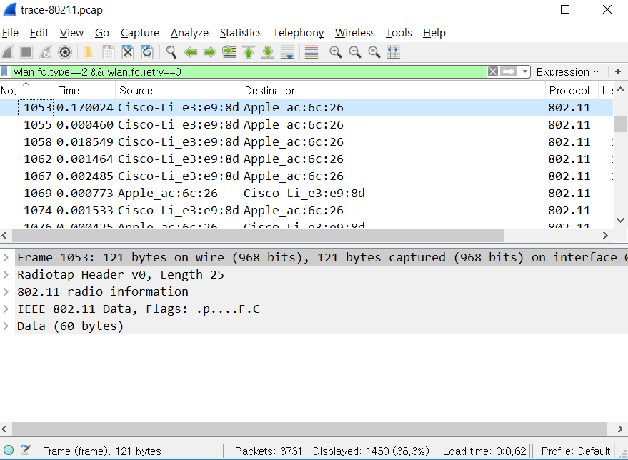
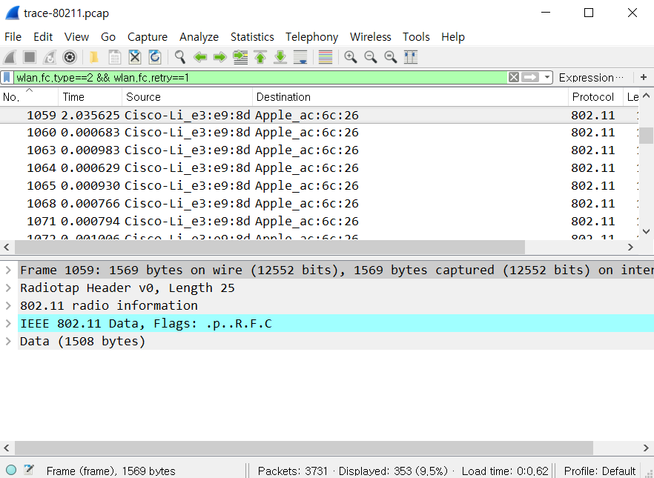
8. Give an estimate of the retransmission ratio as the number
of retransmissions over the number of original transmissions.
Explain how you obtained the result.
비율은 (353 / 1430) * 100 = 24.685314685314… 이다.

